Slide 1
Λέιζερ
Εφαρμογές : Ενέργεια

Slide 2
Ενέργεια
Στο μέλλον, τα συστήματα λέιζερ υψηλής ισχύος ενδέχεται να διαδραματίσουν σημαντικό ρόλο στην παραγωγή ηλεκτρικής ενέργειας.

Slide 3
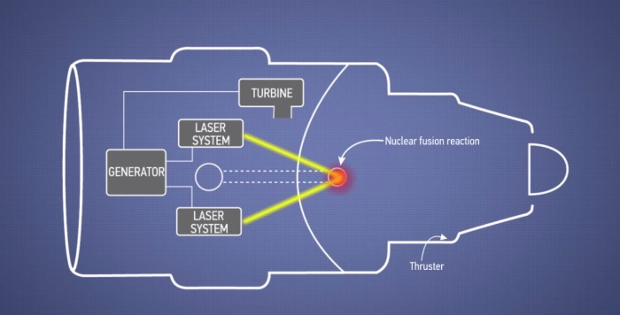
Ενέργεια
Η πυρηνική σύντηξη με χρήση λέιζερ διερευνάται ως εναλλακτική λύση για τους αντιδραστήρες σύντηξης.

Slide 4
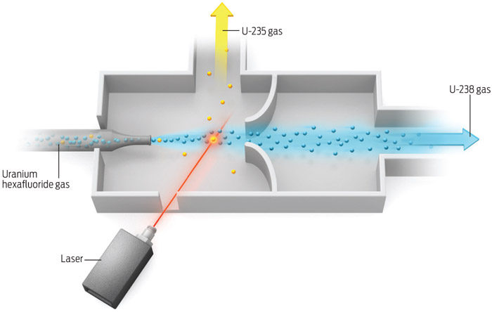
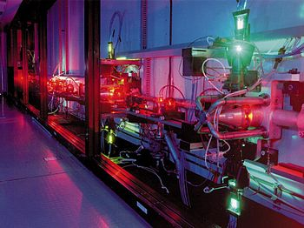
Ενέργεια
Τα λέιζερ υψηλής ισχύος μπορούν επίσης να χρησιμοποιηθούν για τον διαχωρισμό ισοτόπων.

